Slide 1

Интегральные оптические частотные гребенки
Е. А. Викторов, А. В. Ковалев,
avkovalev@niuitmo.ru

Slide 2
Оглавление
Оптические частотные гребенки
Исследование динамики частотных грбенок
в Университете ИТМО
Интегральные частотные гребенки
2

Slide 3
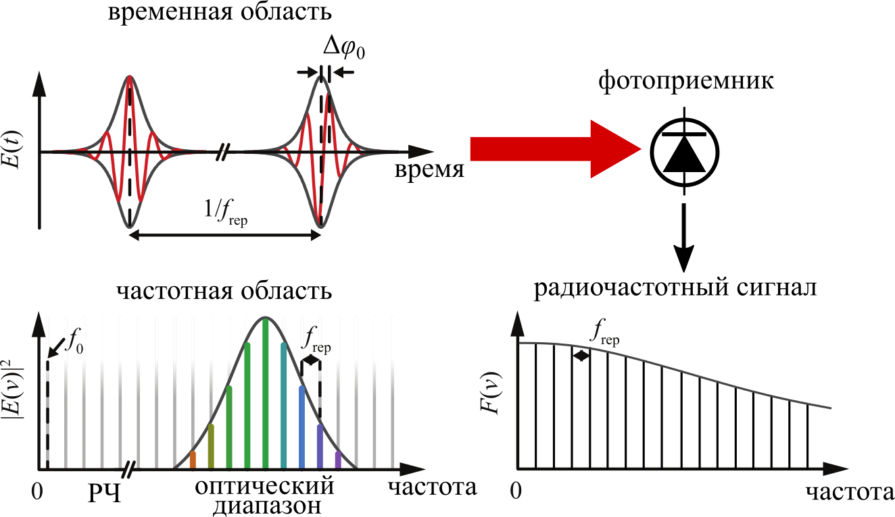
Оптические частотные гребенки
Оптические частотные гребенки на основе полупроводниковых, твердотельных и гибридных волоконных лазеров:
  источники сверхкоротких импульсов;
  источники спектра равноудаленных частот;
  позволяют синхронизировать оптическую и радиочастоту, получаемая стабильность радиочастотного сигнала выше, чем у рубидиевых, цезиевых и водородных генераторов;
  позволяют синхронизировать удаленные стандарты частоты.
Применение:
телекоммуникации
метрология
радиолокация
системы навигации
системы точного времени
3

Slide 4
Динамика оптических частотных гребенок
В Университете ИТМО ведутся исследования по следующим направлениям в области динамики оптических частотных гребенок, генерируемых на основе следующих источников:
    интегральные оптические элементы:
      B. Wetzel, et. al. Nature Communication 9, 4884 (2018);
      M. Kues, et. al. Nature Photonics 11, 159 (2017);
    лазеры на основе квантовых ям:
      B. Kelleher, et. al. Chaos 27, 114325 (2017);
    лазеры динамического класса А / лазеры на основе квантового каскада:
      A.V. Kovalev and E. A. Viktorov. Chaos 27, 114318 (2017)
    лазеры на основе квантовых штрихов:
      V. Panapakkam, et. al. Applied Physics Letters 109, 181102 (2016)
      V. Panapakkam, et. al. IEEE Journal of Quantum Electronics 52, 1-7 (2016)
    лазеры на основе полупроводниковых квантовых точек:
      E.A. Viktorov, et. al. Physical Review Letters 112, 224101 (2014)
      B. Tykalewicz, et. al. Optics Express 24, 4239-4246 (2016)
      A. Pimenov, et. al. Physical Review E 89, 052903 (2014)
      T. Habruseva, et. al. Optics Express 20, 25572(2012).
    твердотельные лазеры:
      A.V. Kovalev and E.A. Viktorov. Electronics Letters 51, 1104 (2015)
4

Slide 5
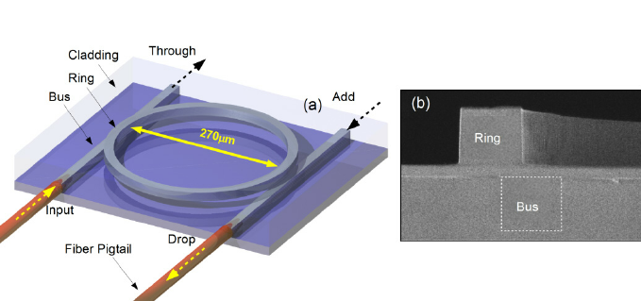
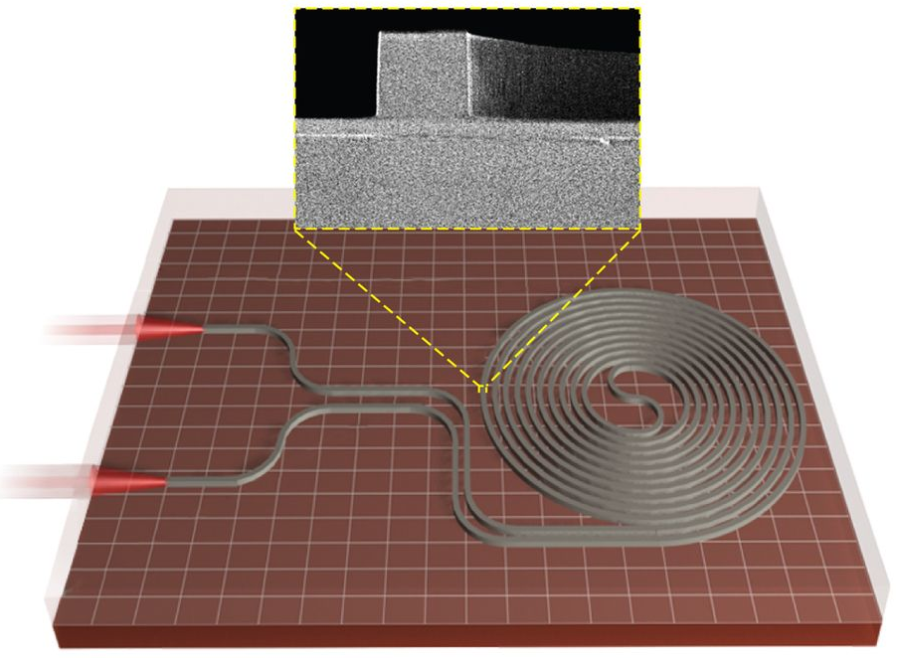
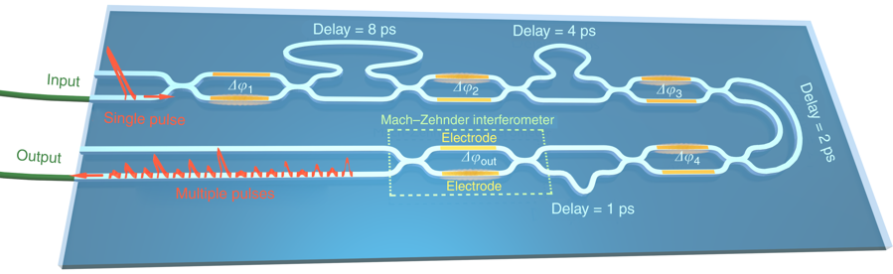
Интегральные оптические элементы
Материал Hydex (high-refractive-index doped silica):
линейные потери 0.06 дБ/см;
отсутствие нелинейных потерь вплоть
до 25 ГВт/см²;
коэффициент нелинейности γ = 233 Вт⁻¹ км⁻¹.
Микрорезонаторы
Спиральные волноводы
Применения:
генерация оптических частотных гребенок;
параметрическое усиление излучения;
генерация запутанных фотонов;
управление спектральными характеристиками излучения;
оптическая обработка данных.
Программируемые линии задержки
D.J. Moss, et. al. Nature Photonics 7, 597 (2013)
B. Wetzel, et. al. Nature Communication 9, 4884 (2018)
5

Slide 6
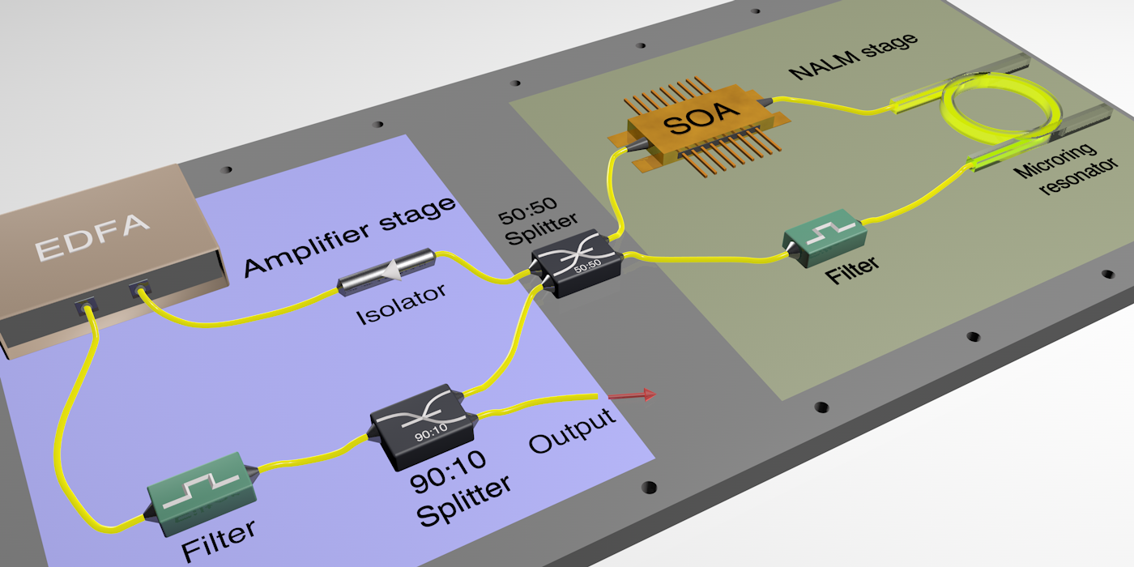
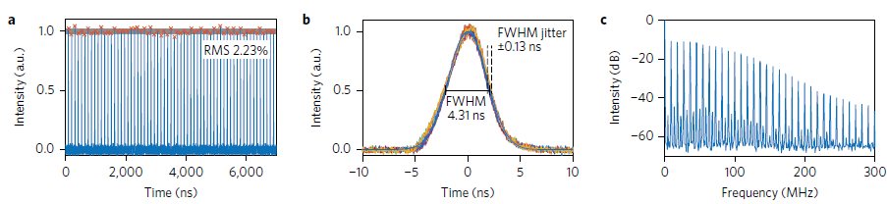
Интегральные оптические частотные гребенки
Лазер с резонатором в форме восьмерки, работающий в режиме самозапускающейся синхронизации мод с Фурье-ограниченной шириной спектра.
В роли нелинейного элемента выступает интегральный микрорезонатор с собственной частотой 200 ГГц и добротностью (Q-фактор) 1.3 × 10⁶ из материала Hydex.
6
Kues M., et. al. Nature Photonics. 2017. Vol. 11. pp. 159–162.

Slide 7
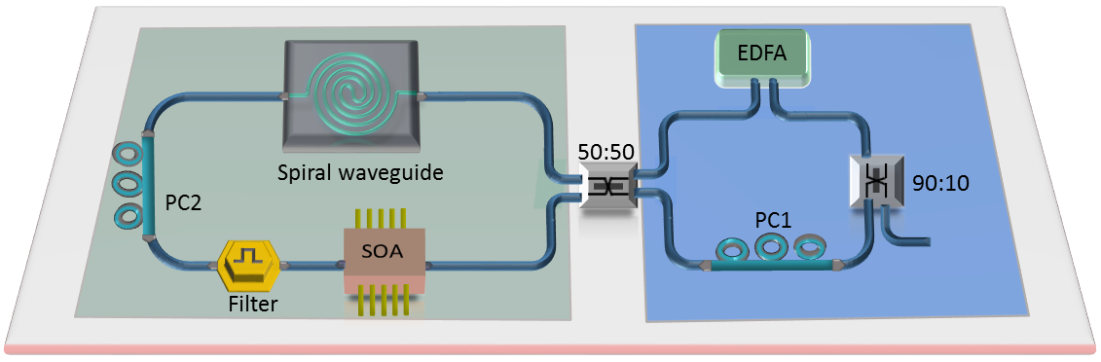
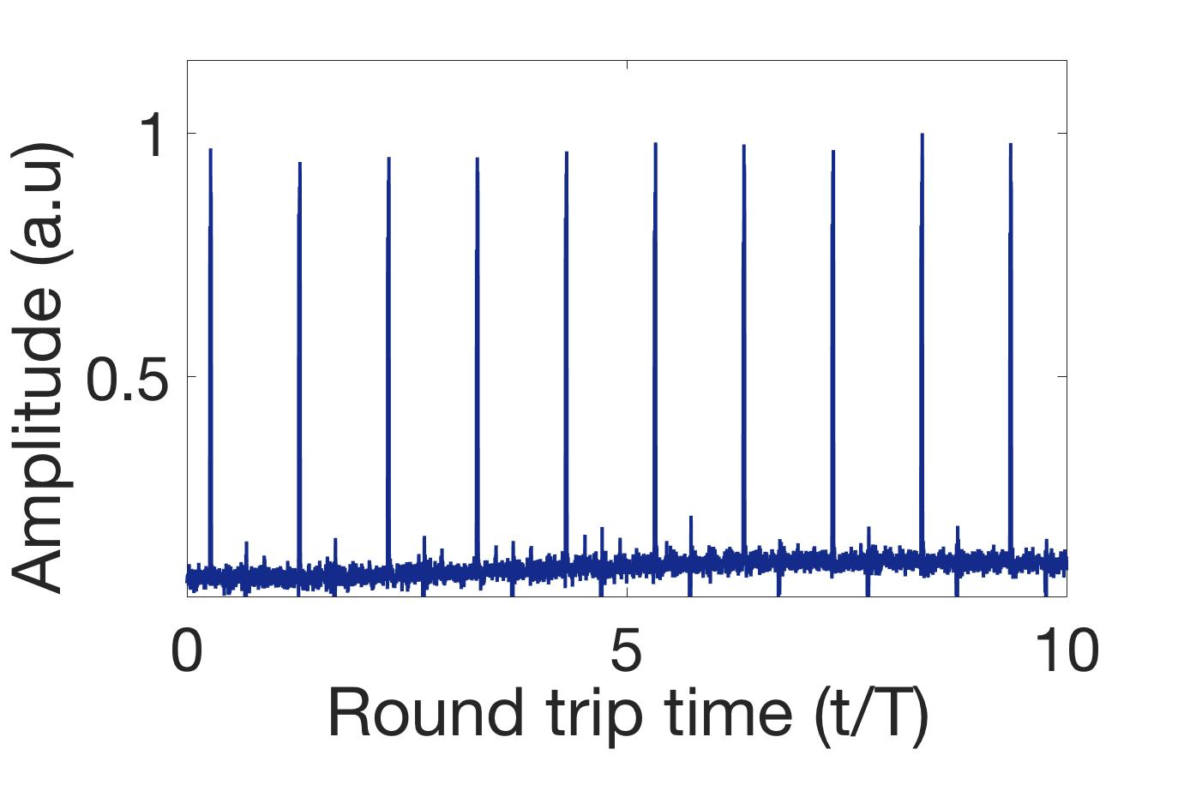
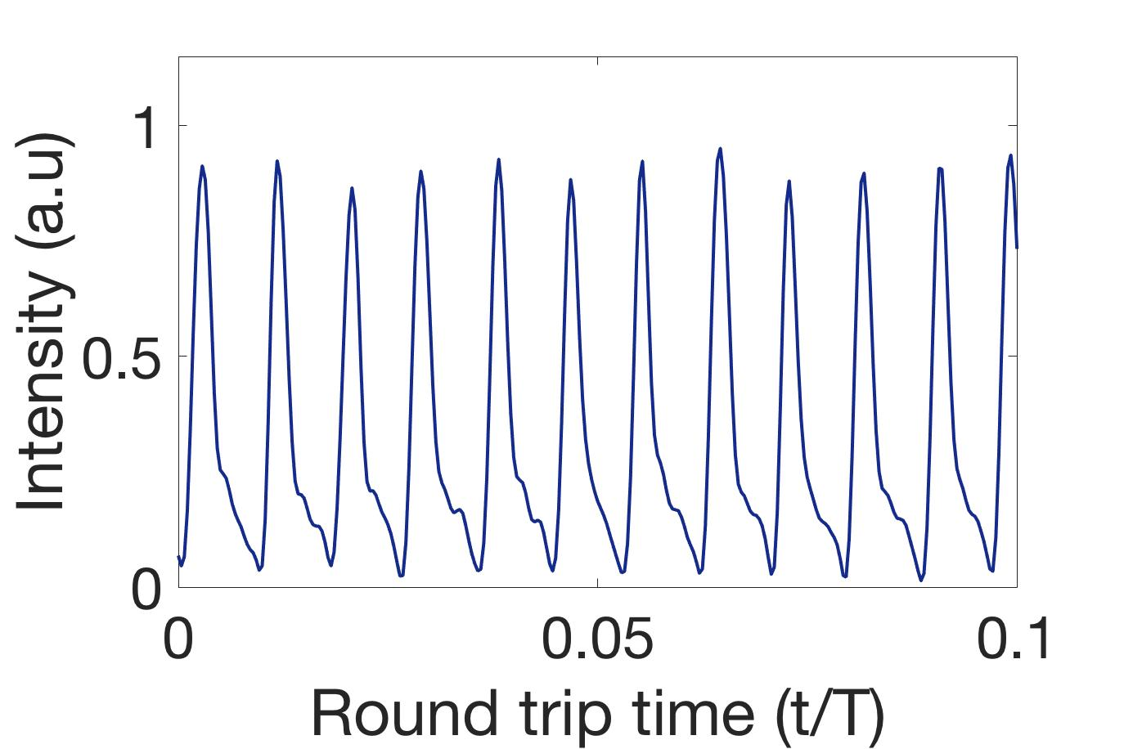
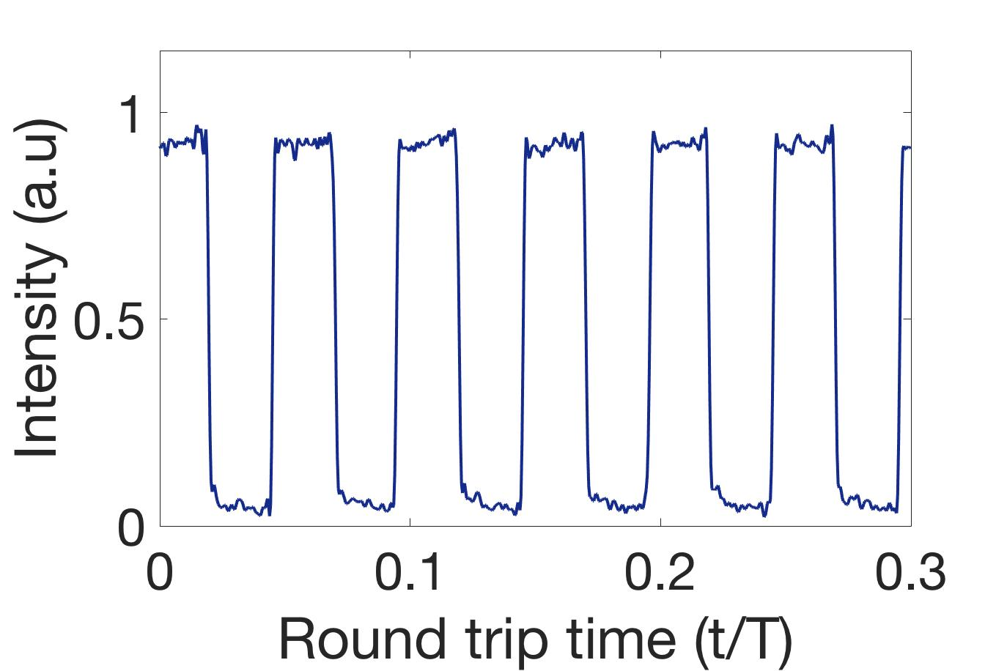
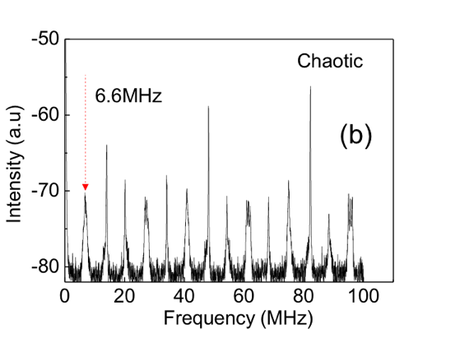
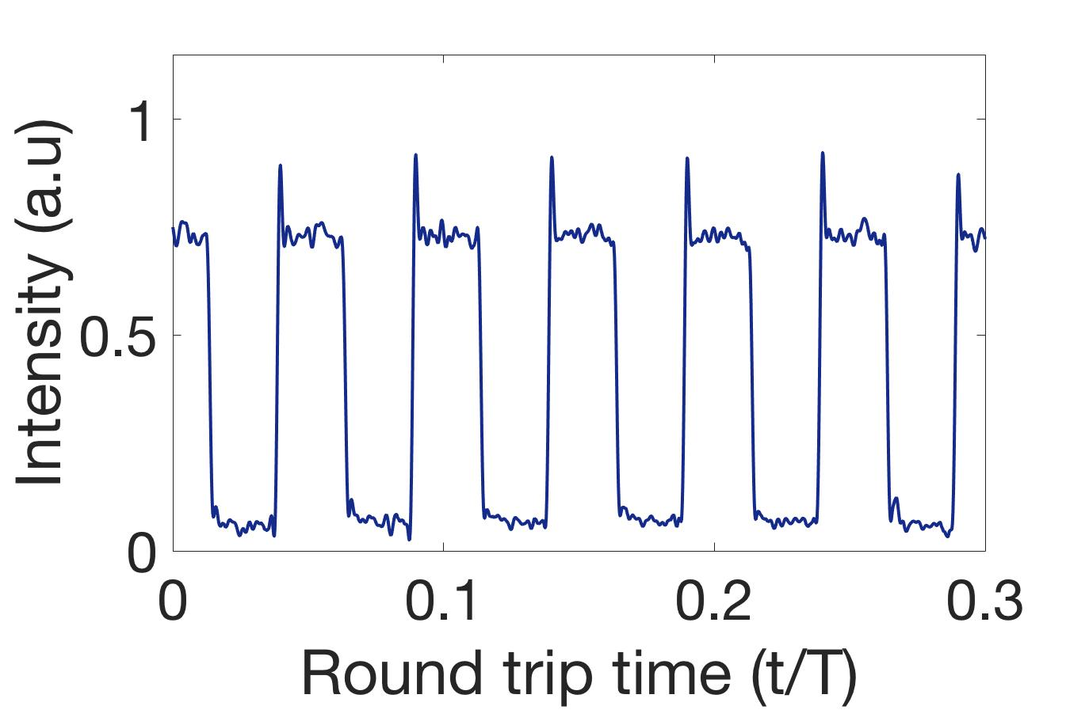
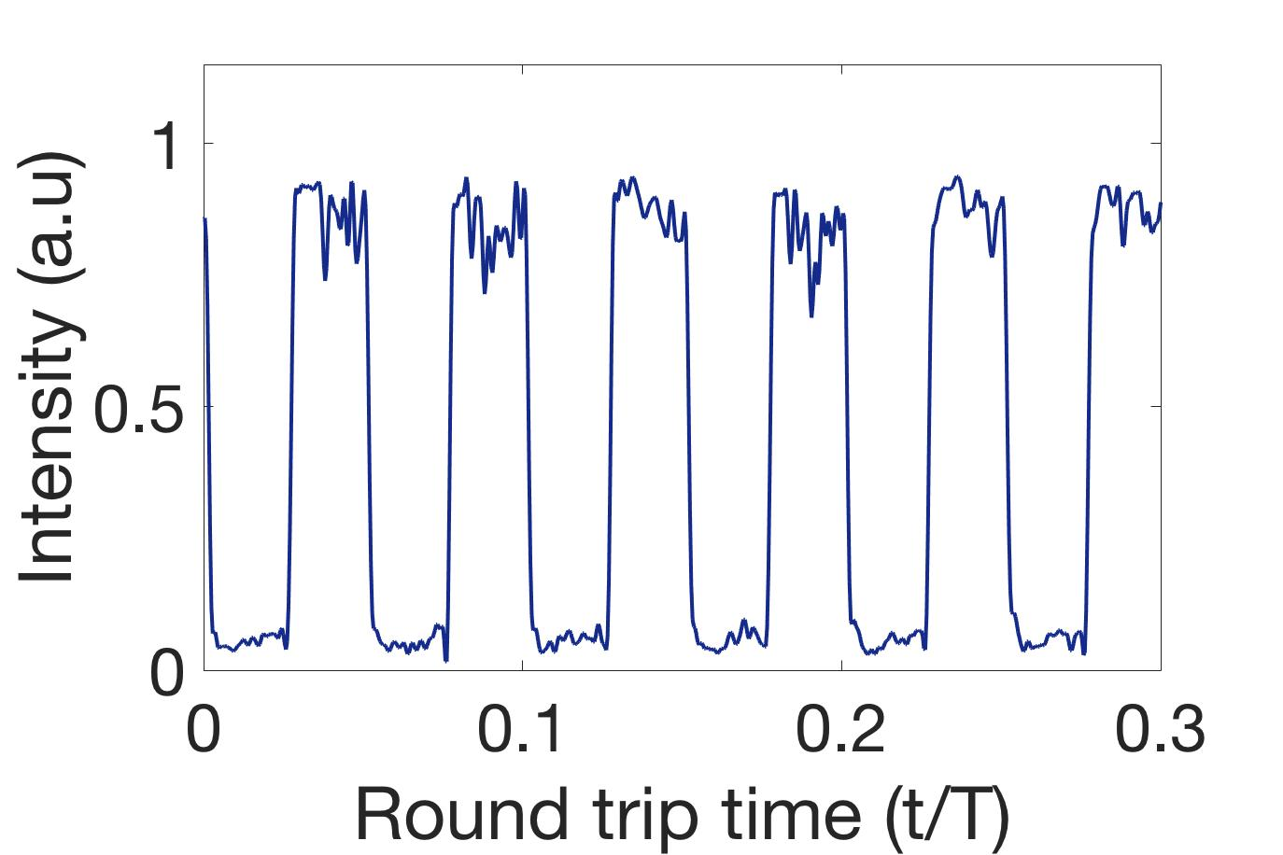
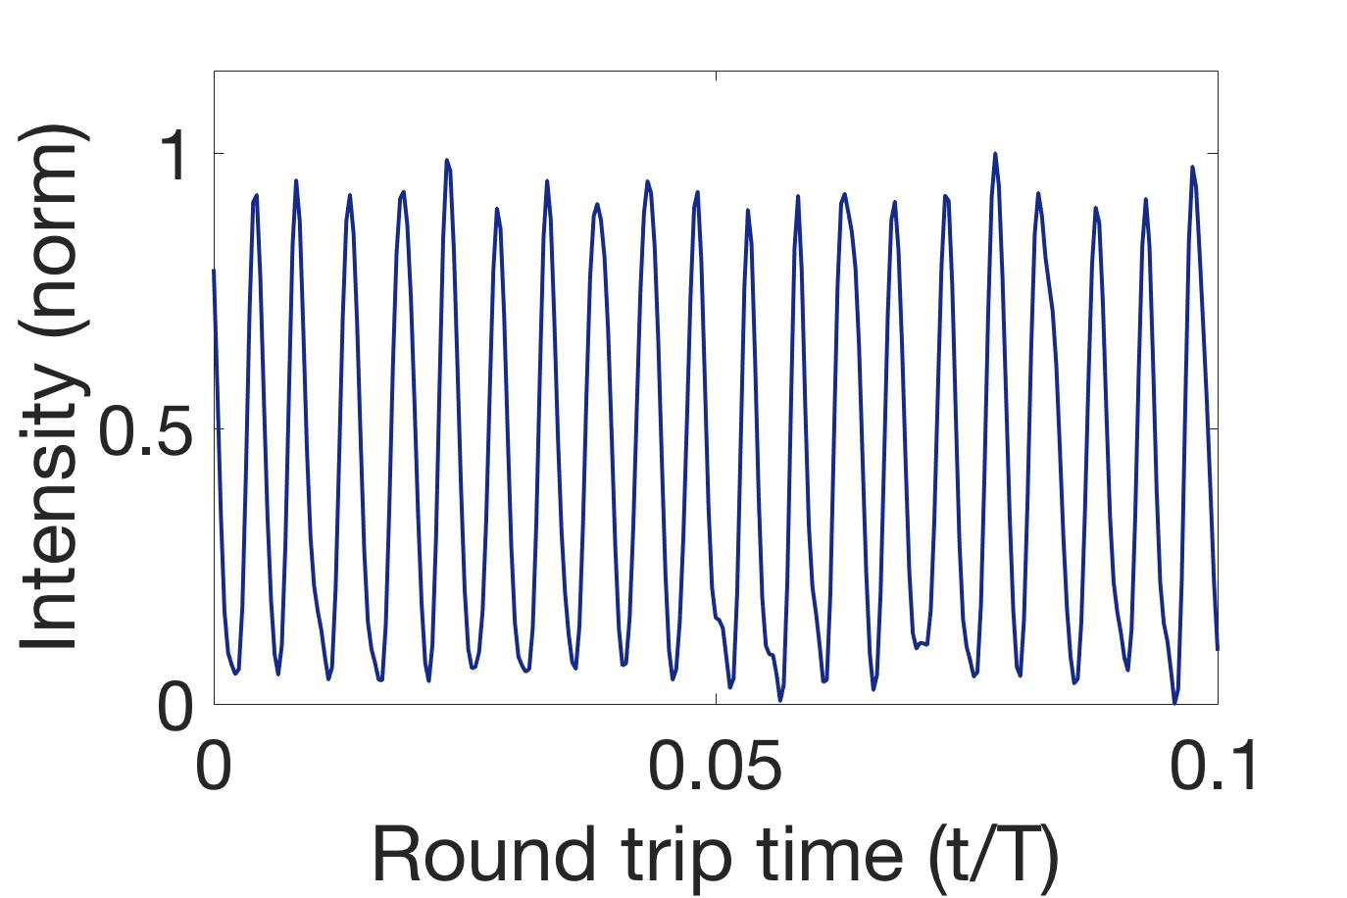
Интегральные оптические частотные гребенки
Интегральный спиральный волновод длиной 45 см из того же материала Hydex.
Изменялись положения волновых пластин поляризаторов PC1 и PC2. Усиление было фиксированным: 11 дБ для EDFA и 2.3 дБ для SOA.
ML HML SW
SWS MSW FO
7

Slide 8
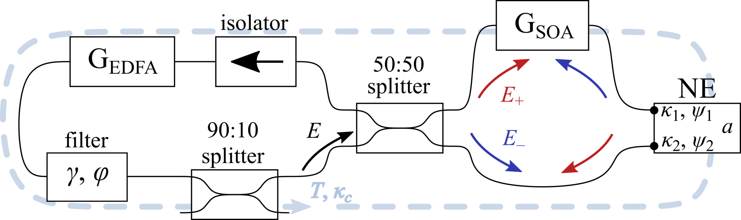
Моделирование динамики
- насыщающееся усиление
- ослабление амплитуды вследствие нерезонансных потерь
- линейное изменение фазы за полный обход резонатора
- нелинейное изменение фазы
8

Slide 9
Моделирование динамики
В уравнении модели ключевым для динамики является множитель
и нелинейное изменение фазы
которые учитывают различный сдвиг фазы нелинейным элементом для разных направлений распространения поля внутри петли нелинейного усиливающего зеркала.
В отсутствие усиления внутри зеркала либо нелинейности кольцо резонатора становится разомкнутым из-за фазовых сдвигов, возникающих при прохождении через делитель пучка, т.е. генерация не происходит, что было подтверждено экспериментально.
9

Slide 10
Результаты моделирования
Значения параметров:
ML – режим синхронизации мод; SW – прямоугольные импульсы; SWS – SW с выбросом; MSW – модулированные SW; FO – быстрые гармонические колебания
10

Slide 11
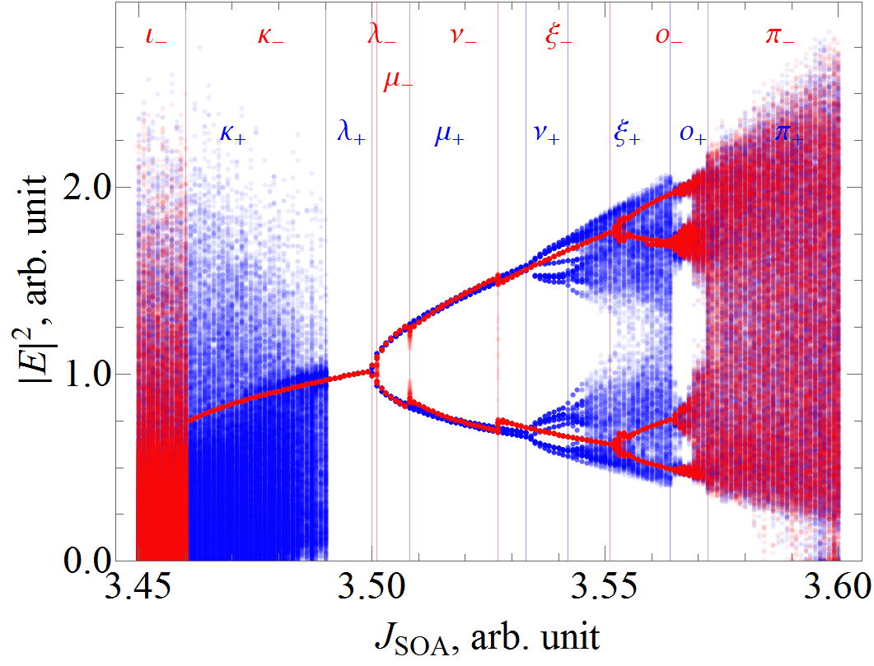
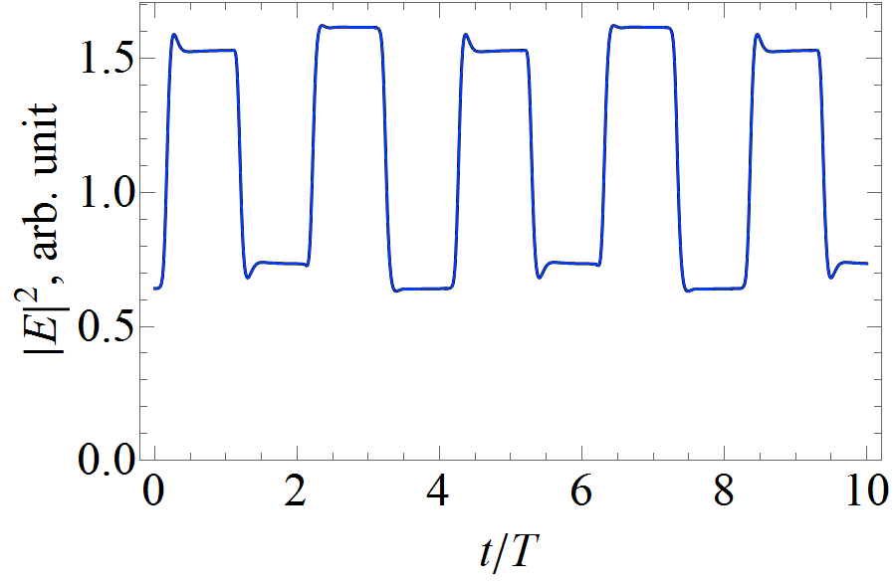
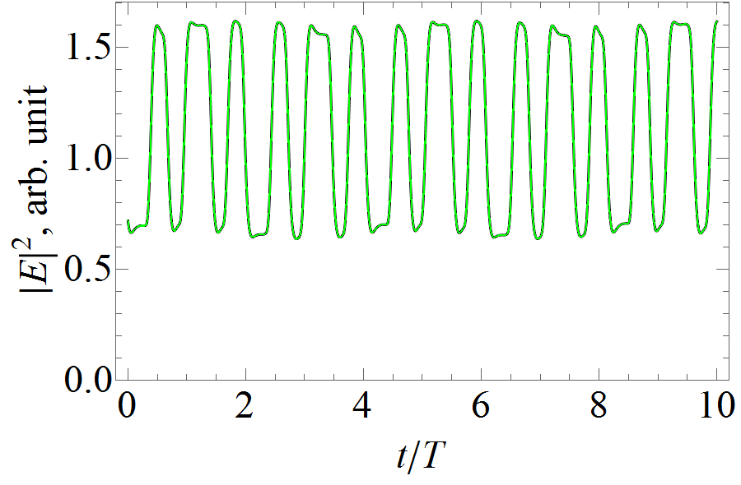
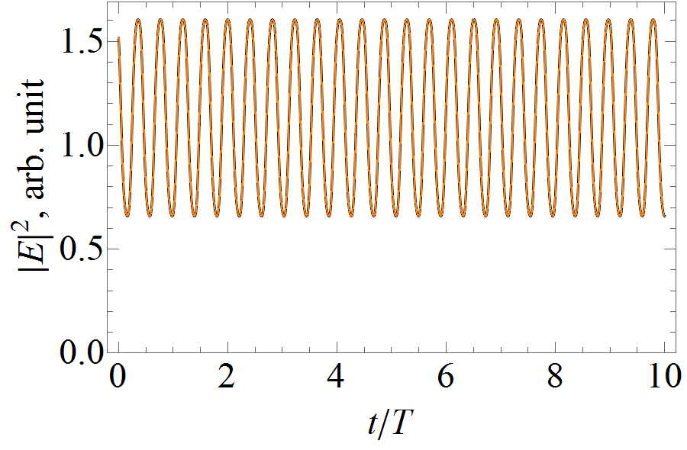
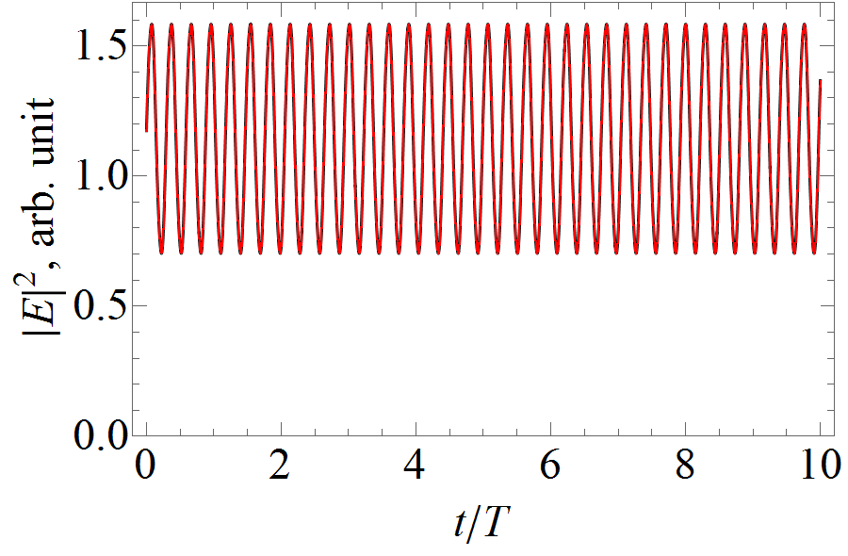
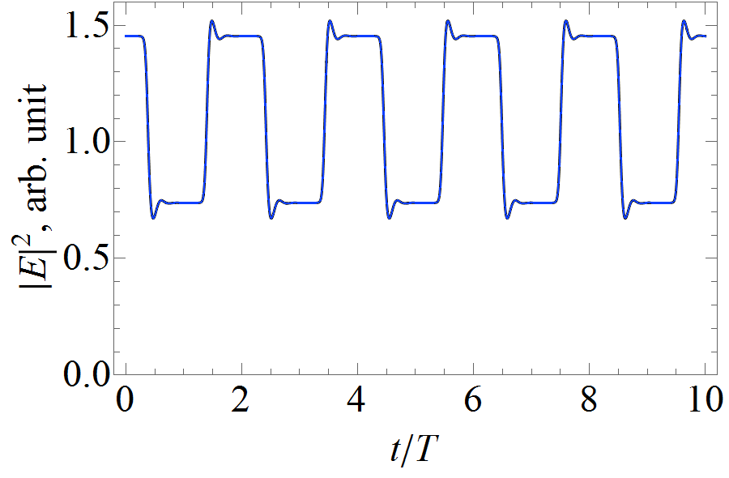
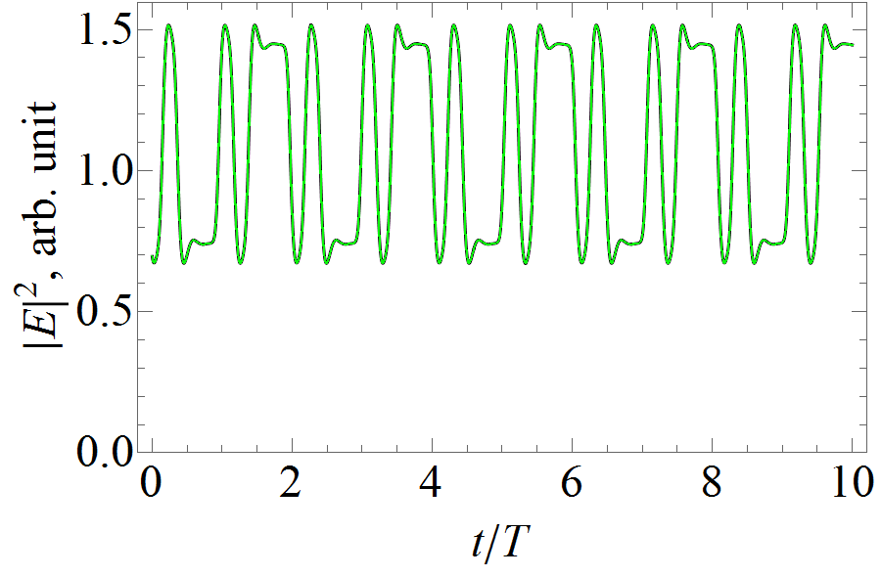
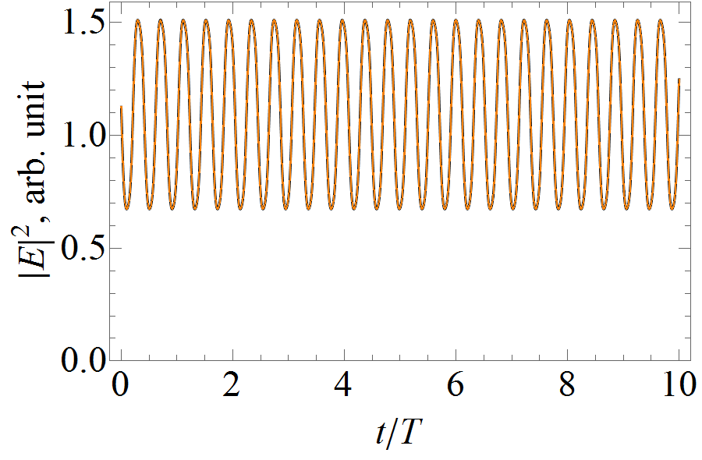
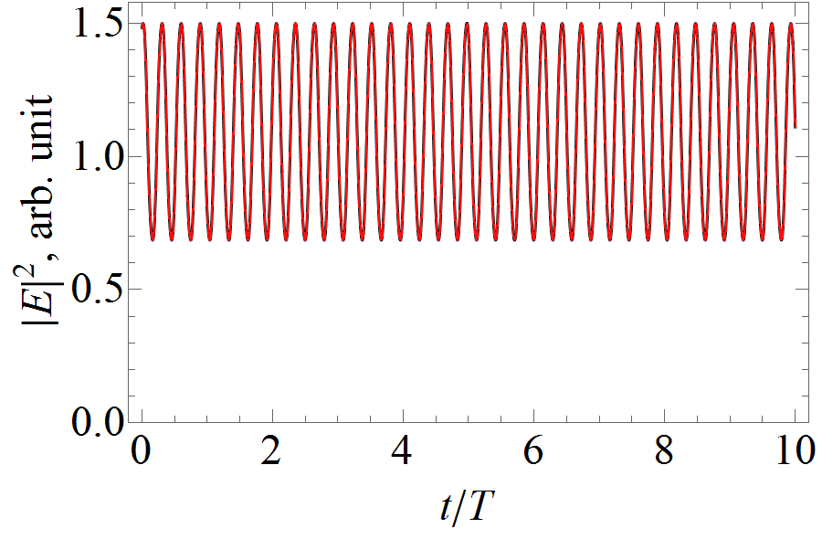
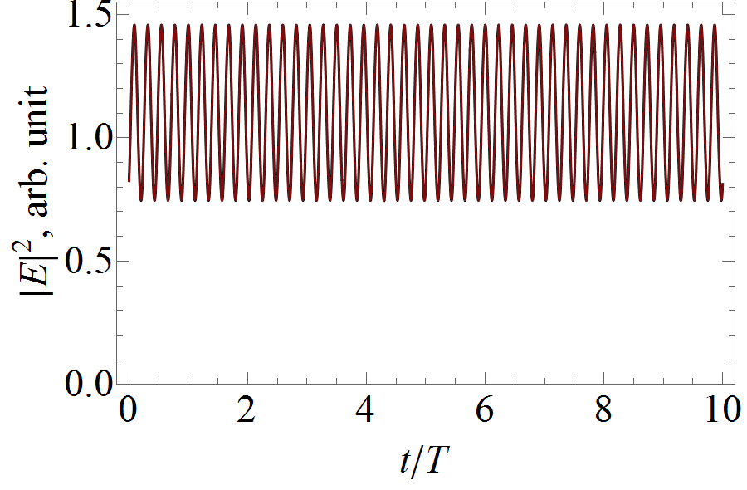
Трансляционная симметрия
χ = 0
Режимы, сосуществующие при :
χ = 0
χ = –π
Изменение частотной отстройки приводит к переключению между сосуществующими симметричными состояниями.
11

Slide 12
Заключение
разработка и исследование интегральных гребенок оптических частот является перспективным направлением, позволяющим создавать устройства, характеризующиеся малым джиттером, узкой шириной спектральной линии и широкими возможностями по управлению формой импульсов излучения;
такие устройства востребованы в том числе для эффективной генерации высокоразмерных квантовых фотонных состояний;
новые динамические режимы, такие как прямоугольные импульсы, хаотические и экстремальные волны, представляют потенциальный интерес как для классических, так и для квантовых приложений.
12

Slide 13

Спасибо за внимание!
avkovalev@niuitmo.ru

